Slide 1
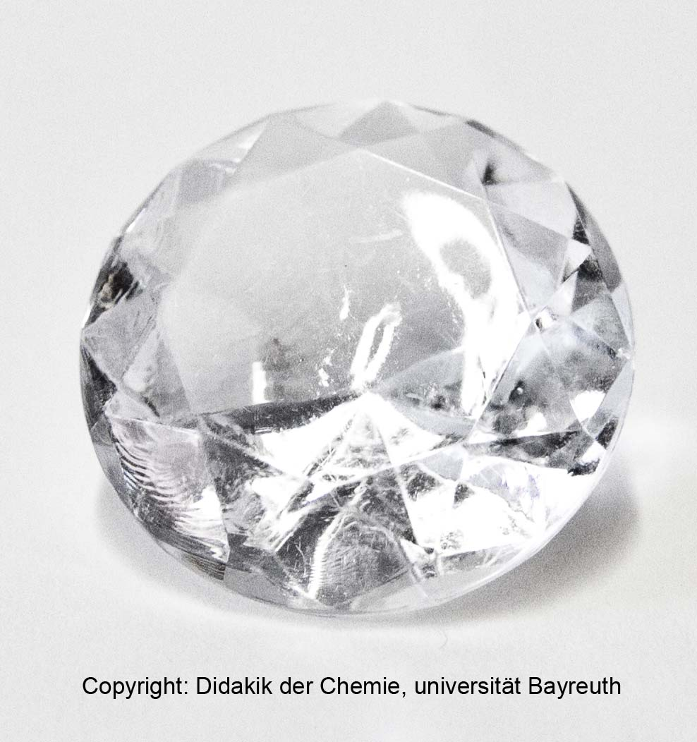
Kisten-Aufdruck
Größe der Rechtecke nicht ändern, passen genau auf die Vorderseite der Kiste
Diese Folie ausdrucken und mit selbstklebender Folie auf den kurzen Seiten der Kiste aufkleben.
Chemiker bei der Feuerwehr
6 Proben-Becher mit
verschiedenen Stoffen
3 Spatel
3 Uhrgläser
Teelicht
Alu-Folie im Druckverschluss-Beutel
Lupe
Universalindikator-Papier
Leitfähigkeits-Prüfer
Säckchen mit Formen
Reinstoff und Gemisch

Slide 2
Etiketten
Entweder ausdrucken, ausschneiden und mit selbstklebender Folie aufkleben,
oder mit Etikettier-Gerät drucken (z.B. Brother Tape TZ).
1
5
2
4
3
6
Alu-Folie

